Slide 1
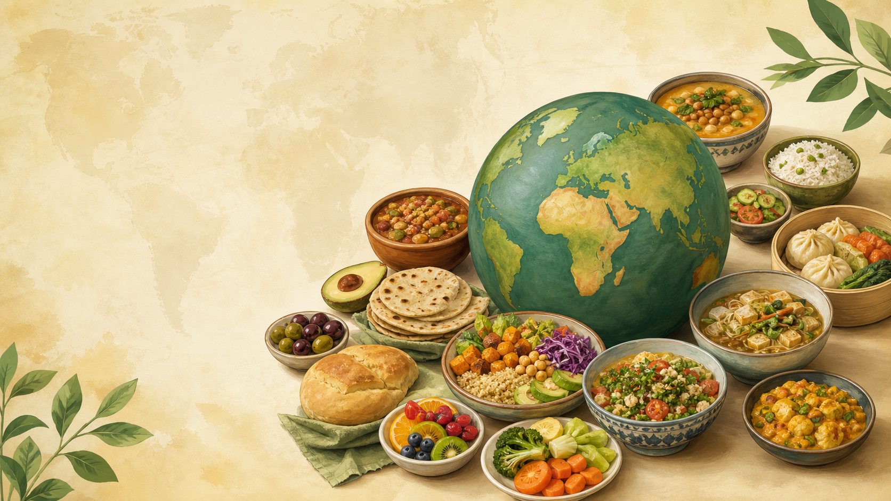
GÉOGRAPHIE · CM1
Séance 1
France et Japon : deux repas, deux pratiques
Mange-t-on de la même façon en France et au Japon ?
Chapitre 1 · Des façons différentes de se nourrir
Notes:
[Sources]
- Illustration générée pour ce chapitre avec OpenAI, 16 août 2026.
[/Sources]

Slide 2
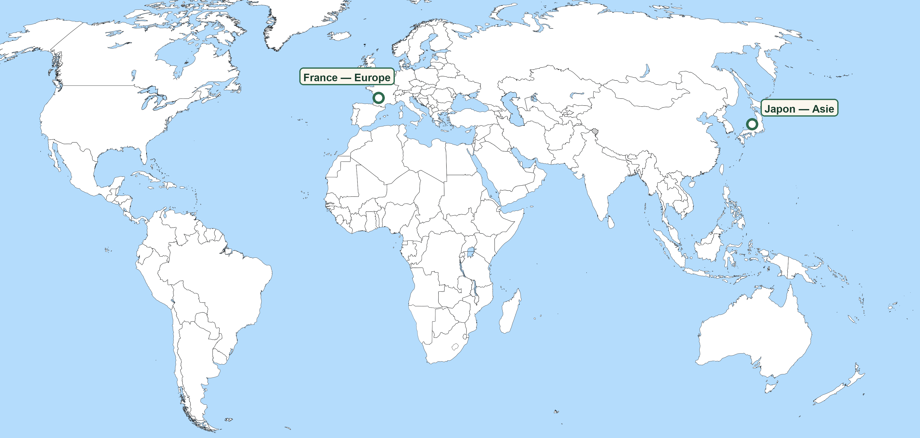
GÉOGRAPHIE · CM1 · CHAPITRE 1
Séance 1 · Localiser
Deux pays sur deux continents
France en Europe · Japon en Asie
Avant d'observer les repas : localisez les deux pays.
02
Notes:
[Sources]
- https://commons.wikimedia.org/wiki/File:A_large_blank_world_map_with_oceans_marked_in_blue.svg
[/Sources]

Slide 3
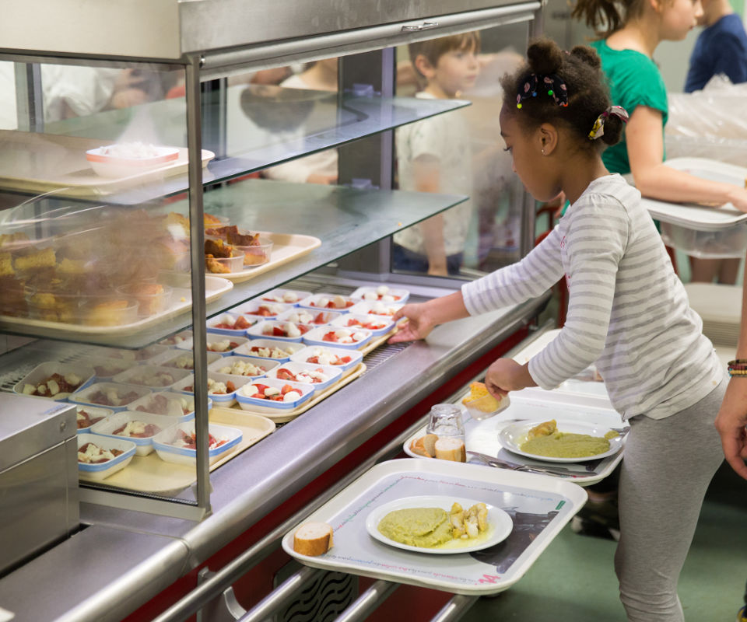
GÉOGRAPHIE · CM1 · CHAPITRE 1
Séance 1 · Document 1
Un déjeuner scolaire à Paris
Menu du lundi 22 juin 2026
MENU
1
Relève trois aliments ou éléments du menu.
Sauté de dinde au jus
Haricots verts et pommes de terre
Quel produit laitier est prévu ?
2
Gouda
Pastèque
3
Quels aliments accompagnent le plat principal ?
Photographie d'une cantine parisienne en 2019. Elle montre un autre jour que le menu étudié.
Pain
Répondez uniquement avec ce qui est visible ou écrit.
03
Notes:
[Sources]
- https://cdn.paris.fr/paris/2026/06/21/semaine-26-elementaires-offices-wzZf.pdf
- https://www.paris.fr/pages/les-cantines-scolaires-sensibilises-a-la-lutte-contre-le-gaspillage-alimentaire-7086
[/Sources]

Slide 4
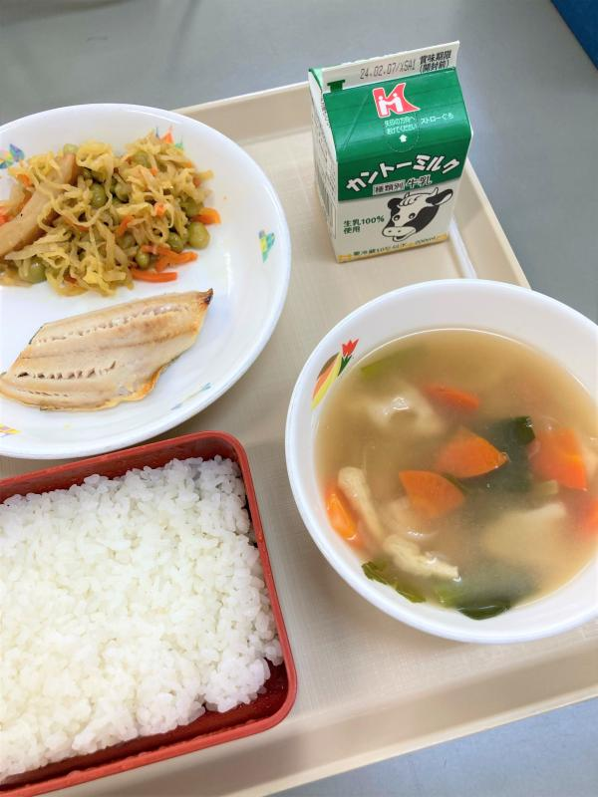
GÉOGRAPHIE · CM1 · CHAPITRE 1
Séance 1 · Document 2
Un déjeuner scolaire à Toride
Observer avant de comparer
À OBSERVER
• les aliments
• les récipients
• les ustensiles
• la manière de présenter le repas
Relève trois aliments et deux récipients visibles.
Toride, 7 février 2024 · photographie municipale
04
Notes:
[Sources]
- https://www.city.toride.ibaraki.jp/hoken-k/kurashi/kosodate/gakko/gakkokyusyoku/kyusyokukondate/suiton.html
- https://www.mext.go.jp/content/20230920-mxt_kenshoku-000008678_2.pdf
[/Sources]

Slide 5
GÉOGRAPHIE · CM1 · CHAPITRE 1
Séance 1 · Comparer
Ressemblances et différences
Chaque idée doit être prouvée par un document
RESSEMBLANCES
DIFFÉRENCES
PRUDENCE
Écris deux différences visibles ou écrites.
Peut-on conclure que tous les Français et tous les Japonais mangent exactement ainsi ? Justifie.
Écris une idée commune aux deux repas.
05
Notes:
[Sources]
- Synthèse construite à partir des documents 1 et 2.
[/Sources]

Slide 6
GÉOGRAPHIE · CM1 · CHAPITRE 1
Séance 1 · Correction
Ce que les documents permettent de conclure
Corriger puis formuler la notion
RESSEMBLANCE
Les deux repas associent plusieurs groupes d'aliments.
DIFFÉRENCES
Pain et fromage dans l'exemple français ; riz, soupe, bols et baguettes dans l'exemple japonais.
PRUDENCE
Ce sont deux repas scolaires précis, pas tous les repas de tous les habitants.
06
Notes:
[Sources]
- https://agriculture.gouv.fr/la-cantine-pour-apprendre-bien-manger
- https://www.mext.go.jp/content/20230920-mxt_kenshoku-000008678_2.pdf
[/Sources]

Slide 7
GÉOGRAPHIE · CM1 · CHAPITRE 1
Séance 1 · Trace écrite
France et Japon : deux repas, deux pratiques
À copier — une seule diapositive
–
Les pratiques alimentaires désignent ce que l'on mange, mais aussi la manière, le lieu et le moment où l'on mange.
–
En France comme au Japon, les repas scolaires peuvent être variés et équilibrés, mais leur composition et leur présentation ne sont pas identiques.
–
Dans l'exemple français, le repas comprend un plat avec garniture, du fromage, un fruit et du pain. Dans l'exemple japonais, il comprend du riz, du poisson, des légumes, une soupe et du lait.
–
Ces deux repas sont seulement des exemples : dans une même ville ou un même pays, les menus peuvent être différents.
07
Notes:
[Sources]
- Programme d’histoire-géographie du cycle 3, annexe 4, 2026.
- https://www.fao.org/interactive/hunger-map/fr/
[/Sources]

